Slide 1
ИССЛЕДОВАНИЕ И УПРАВЛЕНИЕ БАЗОЙ ДАННЫХ ДЛЯ КОФЕЙНИ С ПОМОЩЬЮ SQLITE И PYTHON
Подготовили:
Лошкарёв Денис (К3141) и Билетникова Ева (К3142)

Slide 2
Описание лабораторной работы
В рамках лабораторной работы создается база данных, состоящая из нескольких таблиц, которые содержат информацию о работе сети кофеен: адреса кофеен, список бариста, заказы, имена гостей, десерты и напитки. Она заполняется соответствующими данными, а затем формируются определенные запросы к базе данных (например, топ-3 кофеен сети по среднему чеку). После к работе подключается использование Python для взаимодействия с базой данных.

Slide 3
Цель и задачи лабораторной работы
Цель работы
Задача 1
Задача 2
изучение и отработка навыков работы с базами данных с использованием SQL на примере создания, наполнения и анализа базы данных кофейни
создание таблиц при помощи SQLite, заполнение их данными, формулировка некоторых запросов к базе данных
интеграция Python в взаимодействие с базой данных

Slide 4
Почему мы придумали такую лабораторную работу
Начиная работу над проектом, мы хотели выбрать что-то, с чем мы хоть как-то знакомы и в чем нам самим было бы интересно развиваться. В ходе работы над подготовкой лабораторной нам было интересно изучить взаимодействие с базами данных через Python.

Slide 5
Почему мы придумали такую лабораторную работу
Нам показалось, что изучение SQL может быть хорошим вариантом для лабораторной работы – того уровня знаний, который требуется в лабораторной работе, с описаниями действий не очень сложно достичь, а знакомство с базами данных дает хорошую почву для дальнейшего развития в качестве программиста.

Slide 6
План выполнения
1.Проектирование базы данных
2.Наполнение базы данных
3.Создание запросов к базе данных
4.Интеграция

Slide 7
Начало работы
1
Для начала важно ввести выполняющего в курс дела, что такое база данных, для чего и как она используется, какие главные структуры содержит. В введении можно обозначить основные понятия, используемые в работе с базами данных.
В качестве среды для работы с базами данных мы предлагаем использовать онлайн-компиляторы по типу sqliteonline.com[1].
Первым делом мы даем выполняющему информацию про базовый синтаксис, что они в себе содержат и раскрываем введенные ранее понятия на практике.
Notes:
В качестве первого инструмента по работе с базами данных мы предлагаем использовать онлайн-компиляторы по типу SQLite Online. В дальнейшем мы в любом случае перейдем к более профессиональным программам, но для начала подойдет и это

Slide 8
Проектирование базы данных
1
Для начала работы необходимо понять, какие таблицы нам необходимы.
Для определения этого стоит придерживаться следующих простых правил:
лучше много маленьких таблиц, чем одна большая
не забываем про связи между таблицами и нумерацию столбцов
Важным моментом в подготовке к созданию базы данных является представление таблиц и связей между ними.
При помощи, например, сайта DBDiagram[7] можно легко визуализировать необходимые на этом этапе составляющие.
Notes:
После осознания того, что такое базы данных и с чем их едят, можно приступить к визуализации того, как должна выглядеть бд.

Slide 9
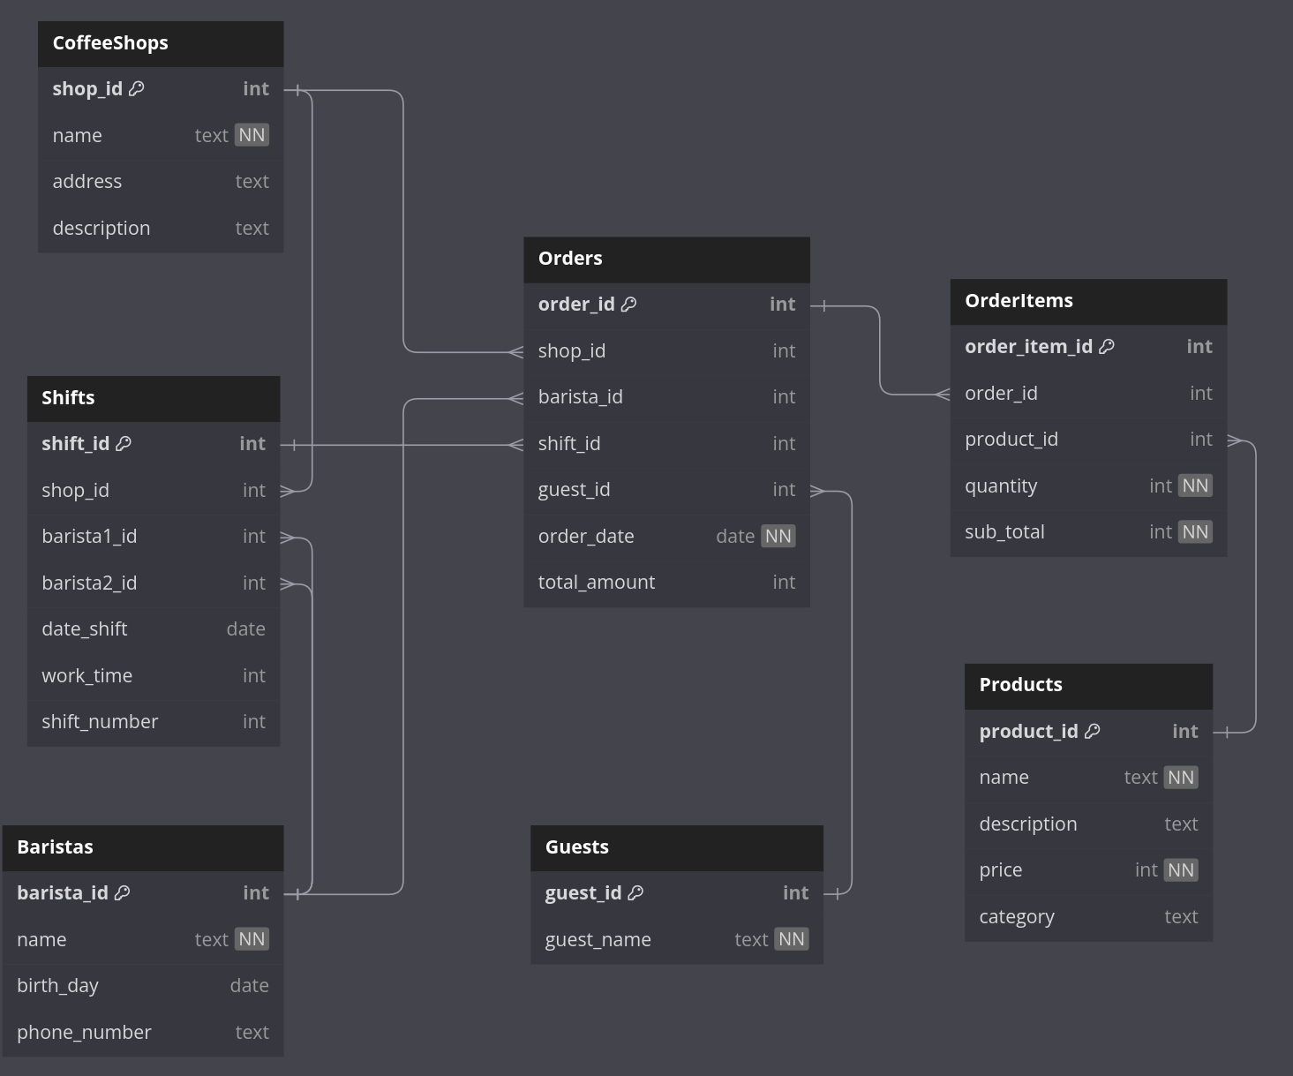
Проектирование базы данных
1
На этом скриншоте представлен пример создания таблиц, столбцов в них и связей между ними.

Slide 10
Проектирование базы данных
1
Следующим шагом после создания схемы становится непосредственное создание таблиц.
Так как синтаксис, требуемый для создания, был указан ранее в пункте “Начало работы”, здесь мы просим выполняющего воспользоваться теми указаниями и сделать таблицы.
Синтаксис создания таблиц:
CREATE TABLE *название таблицы* ( *название первого столбца* *тип данных в столбце* *PRIMARY KEY – главный ключ*, *название второго столбца* *тип данных в столбце* *NOT NULL – непустой*, *название третьего столбца* *тип данных в столбце*,
*FOREIGN KEY – внешний ключ* (*название какого-либо столбца этой таблицы) *REFERENCES – ссылается на* *название другой таблицы*(*название какого-либо столбца другой таблицы) );

Slide 11
Проектирование базы данных
1
В примере кода справа мы можем увидеть часть созданных таблиц. В них отображены все требуемые составляющие.
CREATE TABLE СoffeeShops ( shop_id INTEGER PRIMARY KEY, name TEXT NOT NULL, address TEXT, description TEXT ); ); CREATE TABLE Вaristas ( barista_id INTEGER PRIMARY KEY, name TEXT NOT NULL, birth_day DATE, phone_number TEXT ); CREATE TABLE Shifts ( shift_id INTEGER PRIMARY KEY, shop_id INTEGER, barista1_id INTEGER, barista2_id INTEGER, date_shift DATE, work_time INTEGER, shift_number INTEGER, FOREIGN KEY (shop_id) REFERENCES CoffeeShops(shop_id), FOREIGN KEY (barista1_id) REFERENCES Baristas(barista_id), FOREIGN KEY (barista2_id) REFERENCES Baristas(barista_id) );

Slide 12
Наполнение базы данных
2
База данных – не просто пустые таблицы, она всегда содержит в себе какие-либо данные. Эти данные вводятся определенным образом.
Данные в таблицу вводятся построчно, заполняя определенным образом каждый столбец таблицы.
Синтаксис ввода данных можно представить следующим образом:
INSERT INTO *название таблицы* (*список столбцов, указанный через запятую*) VALUES (*данные, вводящиеся в первый столбец*, *данные, вводящиеся во второй столбец*, …, *данные, вводящиеся в n-ый столбец*), (*данные, вводящиеся в первый столбец*, *данные, вводящиеся во второй столбец*, …, *данные, вводящиеся в n-ый столбец*),
.
.
(*данные, вводящиеся в первый столбец*, *данные, вводящиеся во второй столбец*, …, *данные, вводящиеся в n-ый столбец*);

Slide 13
Наполнение базы данных
2
INSERT INTO СoffeeShops (shop_id, name, address, description) VALUES (1, 'Кафе "Ароматное утро"', 'ул. Цветная, 1', 'Уютное место для начала дня'), (2, 'Кофейня "Эспрессо Лайф"', 'пр. Солнечный, 15', 'Лучшие сорта эспрессо в городе'), (3, 'Кофехаус "Зеленый чайник"', 'ул. Гармония, 8', 'Кофе с любовью к каждому гостю'), (4, 'Кафетерий "Путешествие во вкус"', 'пл. Центральная, 7', 'Открой для себя вкусы мира'), (5, 'Кофе-бар "Лунный свет"', 'пер. Тихий, 3', 'Атмосфера мистики и волшебства'); INSERT INTO Вaristas (barista_id, name, birth_day, phone_number) VALUES (1, 'Иван Иванович', '1992-03-25', '+7 (111) 222-3333'), (2, 'Мария Петровна', '1988-08-10', '+7 (444) 555-6666'), (3, 'Алексей Сергеевич', '1995-02-05', '+7 (777) 888-9999'), (4, 'Елена Викторовна', '1991-11-30', '+7 (123) 456-7890'), (5, 'Дмитрий Николаевич', '1987-07-15', '+7 (987) 654-3210'), (6, 'Анна Алексеевна', '1993-04-18', '+7 (555) 123-4567'), (7, 'Сергей Игоревич', '1996-09-02', '+7 (999) 000-1111'), (8, 'Ксения Владимировна', '1990-12-08', '+7 (222) 333-4444'), (9, 'Павел Артемович', '1989-06-20', '+7 (666) 777-8888'), (10, 'Ольга Анатольевна', '1994-01-12', '+7 (888) 999-0000'), (11, 'Артем Станиславович', '1997-05-05', '+7 (111) 222-3333'), (12, 'Екатерина Дмитриевна', '1998-10-15', '+7 (444) 555-6666'), (13, 'Игорь Валентинович', '1992-11-05', '+7 (777) 888-9999'), (14, 'Наталья Леонидовна', '1993-08-30', '+7 (123) 456-7890'), (15, 'Александр Степанович', '1987-03-15', '+7 (987) 654-3210'), (16, 'Маргарита Валерьевна', '1995-07-25', '+7 (555) 123-4567'), (17, 'Владимир Павлович', '1991-02-15', '+7 (999) 000-1111'), (18, 'Татьяна Сергеевна', '1990-09-10', '+7 (222) 333-4444'), (19, 'Илья Викторович', '1994-12-08', '+7 (666) 777-8888'), (20, 'Ангелина Артемовна', '1988-06-20', '+7 (888) 999-0000');
В коде справа можно увидеть пример наполнения некоторых из таблиц данными.

Slide 14
Запросы к базе данных
В этом разделе начинается самое сложное. Нужно создать запросы, выводящие из таблиц требуемую информацию.
В этом разделе мы не указываем, какие конкретно запросы нужно создать, но на примере своих запросов вводим в синтаксис, требуемый для их создания.
Здесь мы перестаем давать прямые указания к тому, что нужно сделать, и даем выполняющему пространство для творчества.

Slide 15
Запросы к базе данных
Как мы упомянули раньше, создание запросов – самая сложная часть лабораторной работы, но введение в синтаксис языка должно усложняться последовательно. Здесь приведен пример простого запроса.
SELECT * FROM *название таблицы*
выводит все данные, содержащиеся в таблице

Slide 16
Запросы к базе данных
3
-- сколько заказов сделали клиенты SELECT Guests.guest_name, COUNT(Orders.order_id) AS total_orders FROM Guests LEFT JOIN Orders ON Guests.guest_id = Orders.guest_id GROUP BY Guests.guest_name; -- топ 5 бариста по сумме обработанных заказов SELECT b.barista_id, b.name AS barista_name, SUM(o.total_amount) AS total_amount FROM Вaristas b JOIN Orders o ON b.barista_id = o.barista_id GROUP BY b.barista_id, b.name ORDER BY total_amount DESC LIMIT 5; --средний чек в каждой кофейне SELECT cs.name AS coffee_shop, COUNT(o.order_id) AS total_orders, AVG(o.total_amount) AS average_amount FROM СoffeeShops cs LEFT JOIN Orders o ON cs.shop_id = o.shop_id GROUP BY cs.shop_id, cs.name ORDER BY average_amount DESC;
Справа можно увидеть три разных запроса: один выводит количество заказов, другой – топ 5 бариста по сумме заказов, третий – средний чек в каждой кофейне.

Slide 17
Запросы
3
UPDATE OrderItems SET sub_total = ( SELECT quantity * price FROM Products p WHERE OrderItems.product_id = p.product_id ) WHERE EXISTS ( SELECT 1 FROM Products p WHERE OrderItems.product_id = p.product_id ); UPDATE Orders SET total_amount = ( SELECT COALESCE(SUM(sub_total), 0) FROM OrderItems WHERE OrderItems.order_id = Orders.order_id ) WHERE EXISTS ( SELECT 1 FROM OrderItems WHERE OrderItems.order_id = Orders.order_id );
В SQLite запросы UPDATE используются для изменения значения в одной или нескольких строках существующей таблицы. Вот общий синтаксис запроса UPDATE:
sql
UPDATE table_name
SET column1 = value1, column2 = value2, ...
WHERE condition;
Где:
table_name - имя таблицы, которую вы хотите обновить.
column1, column2, ... - имена столбцов, значения которых нужно изменить.
value1, value2, ... - новые значения для соответствующих столбцов.
condition - условие, определяющее, какие строки должны быть обновлены. Если condition не указано, все строки в таблице будут обновлены.

Slide 18
Интеграция Python
4
import sqlite3 def show_db(): cursor = conn.cursor() cursor.execute("SELECT name FROM sqlite_master WHERE type='table'") tables = cursor.fetchall() for table in tables: table_name = table[0] cursor.execute(f"SELECT * FROM {table_name}") rows = cursor.fetchall() print(f"\nСодержимое таблицы {table_name}:") cursor.execute(f"PRAGMA table_info({table_name})") print([i[1] for i in cursor.fetchall()]) for row in rows: print(row) try: conn = sqlite3.connect('coffeeshop.db') except Exception as e: file = open("coffeeshop.db", "w+") file.close() conn = sqlite3.connect('coffeeshop.db')
Для работы с SQLite в python существует библиотека sqlite3.
Её суть очень проста, для работы с бд необходимо подключить коннектор через команду sqlite3.connect(*путь к файлу с бд*).
А для выполнения sql-скрипта необходимо создать курсор, который будет выполнять команды: cursor = conn.cursor(); cursor.execute(*команда*).
Для получения результатов, по необходимости, cursor.fetchall(). Для сохранения изменений, по необходимости cursor.commit()

Slide 19
Интеграция Python
4
text = ''' Создать таблицы - 0 Заполнить таблицы - 1 Посмотреть таблицы - 2 input.txt - запрос без редактирования бд - 3 input.txt - изменение бд - 4 Завершить работу - всё остальное''' print(text) while True: try: com = input('\n') if com in ["0", "1"]: file_name = "data/create_table.txt" if com == "1": file_name = "data/add_data.txt" file = open(file_name) commands = file.read().split('\n\n') file.close() cursor = conn.cursor() for el in commands: cursor.execute(el) conn.commit()
elif com == "2": show_db() elif com in ["3", "4"] : cursor = conn.cursor() file = open('input.txt') el = file.read() file.close() cursor.execute(el) if com == "3": result = cursor.fetchall() for el in result: print(el) else: conn.commit() else: break except Exception as e: print("Ошибка: " + str(e)) conn.close()

Slide 20

Демонстрация результатов

Slide 21
Вывод
В результате выполнения лабораторной работы будут изучены основы и SQL, мы узнали как можно интегрировать Python во взаимодействии с базой данных.
Это самые основы, которые позволят развиваться дальше в изучении SQL и аналитики в целом.

Slide 22
Источники
SQLite online // URL: https://sqliteonline.com/
cs-ict // GitHub URL: https://github.com/qutoq/cs-ict
Лучшие библиотеки Python для создания баз данных SQL // eternalhos URL: https://eternalhost.net/blog/razrabotka/python-mysql-postgresql-sqlite
Руководство по SQLite // METANIT URL: https://metanit.com/sql/sqlite/
Работа с SQLite в Python (для чайников) // Хабр URL: https://habr.com/ru/articles/754400/
sqlite3 — DB-API 2.0 interface for SQLite databases // Python URL: https://docs.python.org/3/library/sqlite3.html
https://dbdiagram.io/home

